Slide 1



평—화로운 해킹 USB 제작記
ESP32-S3 를 활용한 USB Device 기반 해킹도구 개발
㈜디바이스넷 – 정재완 선임연구원
© Hackingcamp. All Rights Reserved

Slide 2

Agenda
해킹 USB의 역사
USB 를 통한 해킹 기본 원리
HID? MSC? NCM?
새로운 해킹 USB 설계 및 제작
한계점
총정리
© Hackingcamp. All Rights Reserved

Slide 3
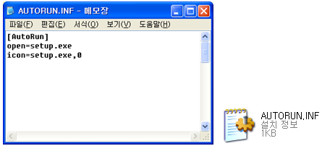
해킹 USB의 역사
과거의 USB 해킹 with (라떼는 말야…)
Plug & Play 라는 관점이 유행
말 그대로 꽂으면 “실행”
AUTORUN.INF 파일에 설정하면 설정한대로 실행이 가능
© Hackingcamp. All Rights Reserved

Slide 4
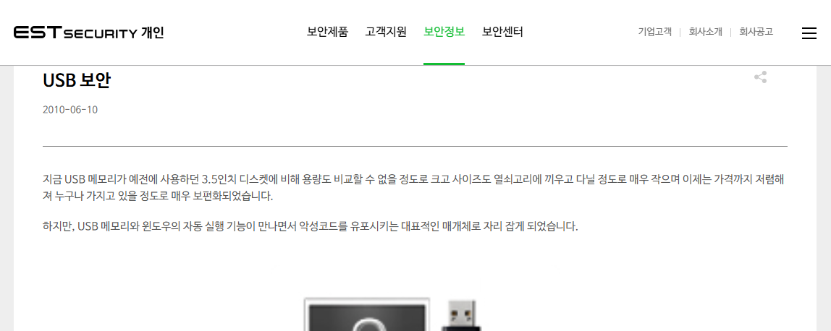
해킹 USB의 역사
과거의 USB 해킹 with (라떼는 말야…)
https://www.estsecurity.com/public/security-info/column/view/1043
© Hackingcamp. All Rights Reserved

Slide 5
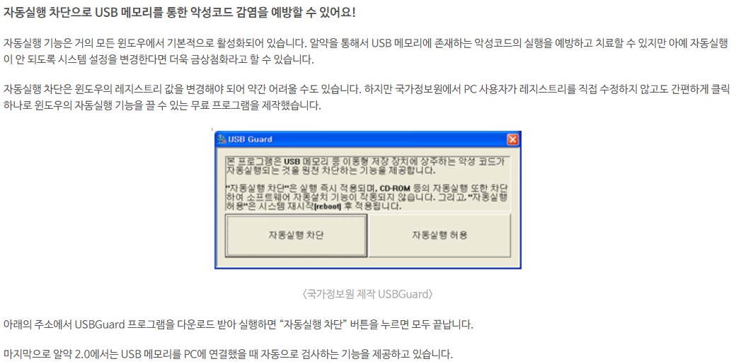
해킹 USB의 역사
과거의 USB 해킹 with (라떼는 말야…)
당시 국정원에서 자동실행 차단 프로그램을 배포할 정도
https://www.estsecurity.com/public/security-info/column/view/1043
© Hackingcamp. All Rights Reserved

Slide 6
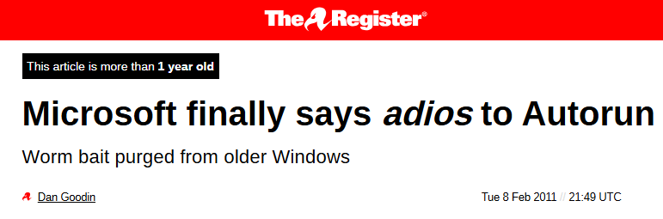
해킹 USB의 역사
과거의 USB 해킹 with (라떼는 말야…)
결국, Win7 부터 (2011년 08월) 비활성화
© Hackingcamp. All Rights Reserved

Slide 7
USB 를 통한 해킹 기본 원리
역사적인 방법
Autorun 을 통한
악성코드 실행
그대로 PC 감염
© Hackingcamp. All Rights Reserved

Slide 8
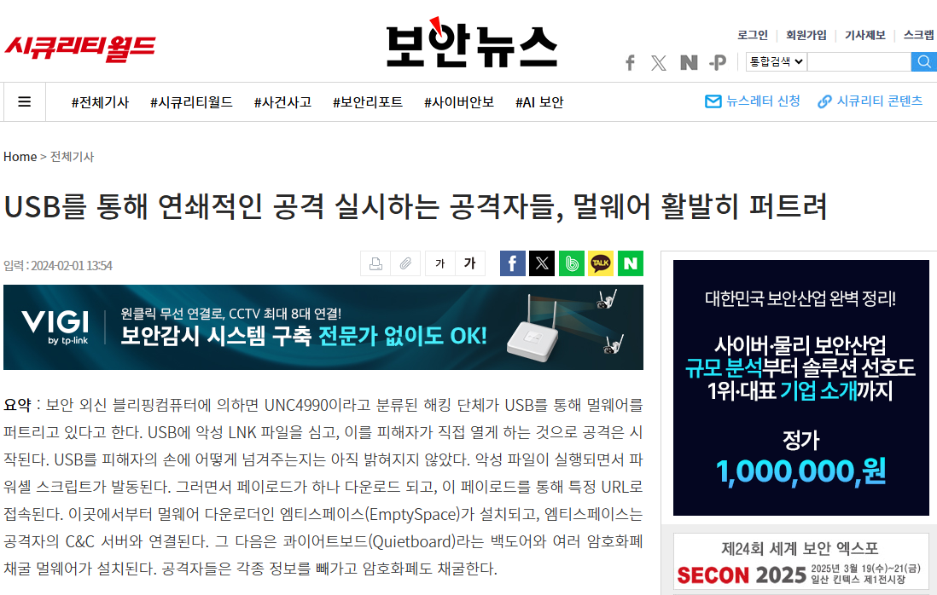
USB 를 통한 해킹 기본 원리
근대적(?)인 방법
© Hackingcamp. All Rights Reserved

Slide 9
USB 를 통한 해킹 기본 원리
근대적(?)인 방법
악성코드를 포함하는 파일을 첨부
이용자의
실행을 유도
그대로 PC 감염
© Hackingcamp. All Rights Reserved

Slide 10
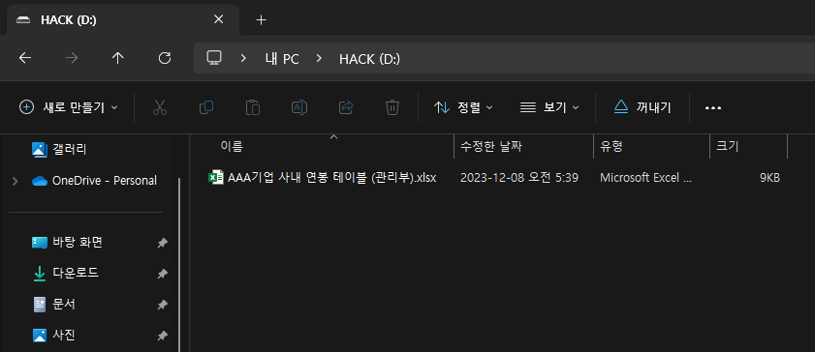
USB 를 통한 해킹 기본 원리
근대적(?)인 방법
© Hackingcamp. All Rights Reserved

Slide 11
USB 를 통한 해킹 기본 원리
새로운 방법의 USB를 통한 해킹
첨부 및 실행까지 자동화
악성코드를 포함하는 파일을 첨부
이용자의
실행을 유도
그대로 PC 감염
© Hackingcamp. All Rights Reserved

Slide 12
USB 를 통한 해킹 기본 원리
새로운 방법의 USB를 통한 해킹
악성코드를 포함하는 파일을
(자동으로) 강제로 실행
그대로 PC 감염
© Hackingcamp. All Rights Reserved

Slide 13
USB 를 통한 해킹 기본 원리
감염된 이후의 TODO
PC 감염
Reverse Shell
Network Hack
정보유출
© Hackingcamp. All Rights Reserved

Slide 14
USB 를 통한 해킹 이론
HID
Human Interface Device
Keyboard, Mouse, 등등, 사용자 인터페이스를 담당
HID 를 이용하여 키보드 입력, 마우스입력 등을 수행
© Hackingcamp. All Rights Reserved

Slide 15
USB 를 통한 해킹 이론
MSC
Mass-storage Device Class
USB 통신 프로토콜 중, 대용량 저장소 장치 유형
이를 통해 저장소를 마운트 하고 데이터를 저장 또는 읽을 수 있음
© Hackingcamp. All Rights Reserved

Slide 16
USB 를 통한 해킹 이론
CDC - NCM
CDC : Communication Device Class
CDC 는 Host 와 소통(통신)을 위한 장치 유형
Network, Serial, 등 다양한 통신 을 지원
NCM : Network Control Model
NCM은 CDC 를 기반으로 동작하는 네트워크 제어 모델
이를 통해 USB 디바이스를 네트워크 인터페이스로 인식 시킬 수 있음
© Hackingcamp. All Rights Reserved

Slide 17
USB 를 통한 해킹 이론
간단한 이론 요약
악성코드를 저장소에 저장
MSC 를 통해
USB Flash Drive 로 인식시키기
HID 를 통해
악성코드를
강제 실행
NCM 을 통해
네트워크 Interface
추가
악성코드와 함께
여러 네트워크
해킹 시도
© Hackingcamp. All Rights Reserved

Slide 18
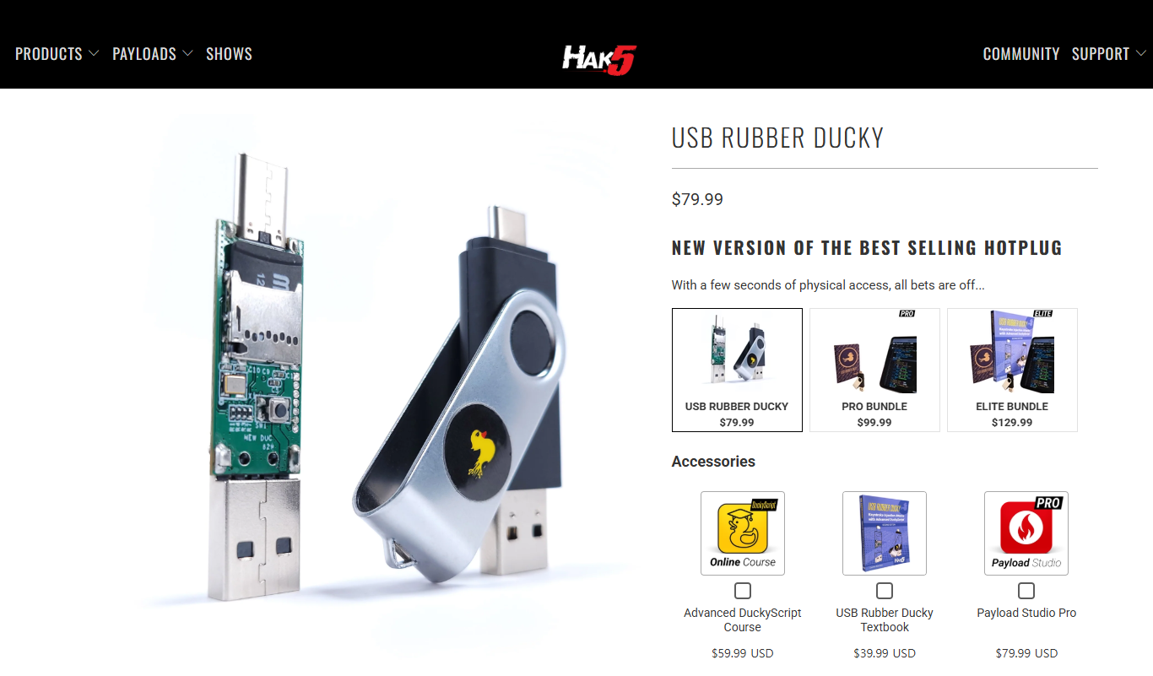
새로운 해킹 USB 설계 및 제작
상용화된 해킹 USB
Hak5 의 Rubber Ducky
© Hackingcamp. All Rights Reserved

Slide 19
새로운 해킹 USB 설계 및 제작
직접 만드는 재미~
사용 프로세서 : ESP32-S3
활용 SDK : ESP IDF 5.3.0
사용 라이브러리
Tinyusb + tusb
© Hackingcamp. All Rights Reserved

Slide 20
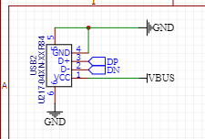
새로운 해킹 USB 설계 및 제작
직접 만드는 재미~ ( HW 편 )
© Hackingcamp. All Rights Reserved

Slide 21
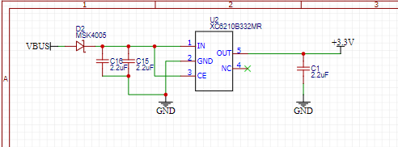
새로운 해킹 USB 설계 및 제작
직접 만드는 재미~ ( HW 편 )
© Hackingcamp. All Rights Reserved

Slide 22
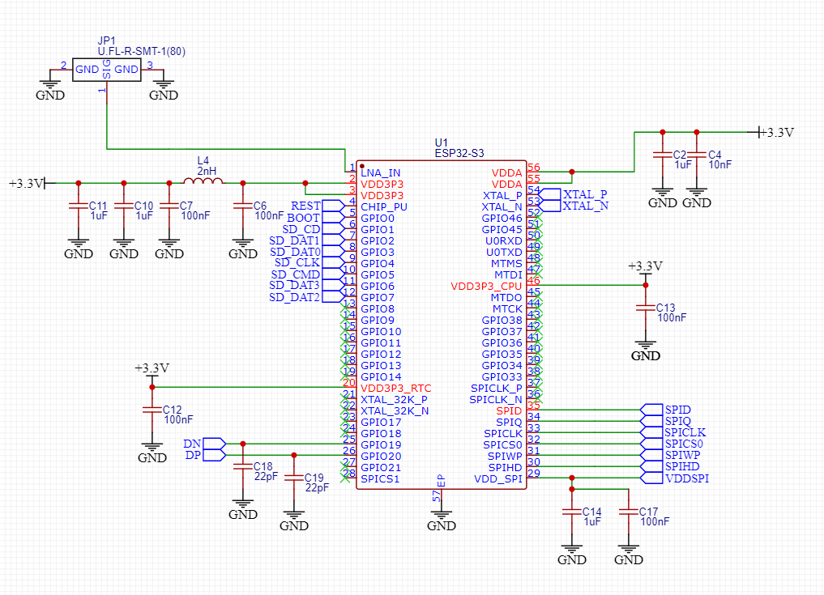
새로운 해킹 USB 설계 및 제작
직접 만드는 재미~ ( HW 편 )
© Hackingcamp. All Rights Reserved

Slide 23
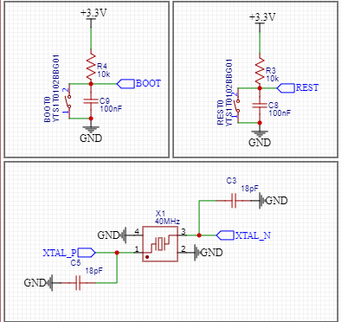
새로운 해킹 USB 설계 및 제작
직접 만드는 재미~ ( HW 편 )
© Hackingcamp. All Rights Reserved

Slide 24
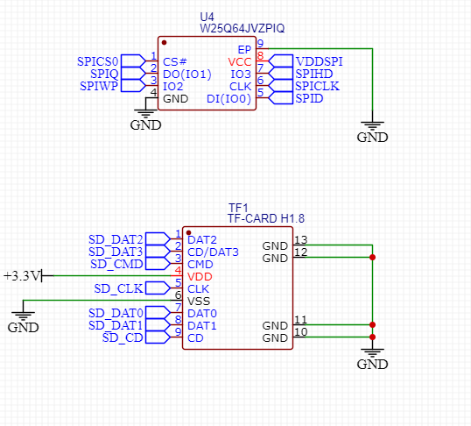
새로운 해킹 USB 설계 및 제작
직접 만드는 재미~ ( HW 편 )
© Hackingcamp. All Rights Reserved

Slide 25
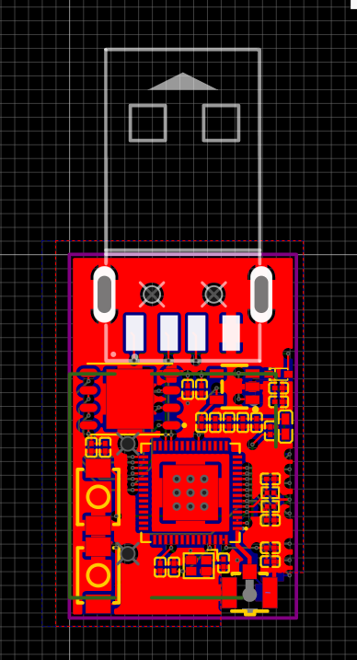
새로운 해킹 USB 설계 및 제작
직접 만드는 재미~ ( HW 편 )
© Hackingcamp. All Rights Reserved

Slide 26
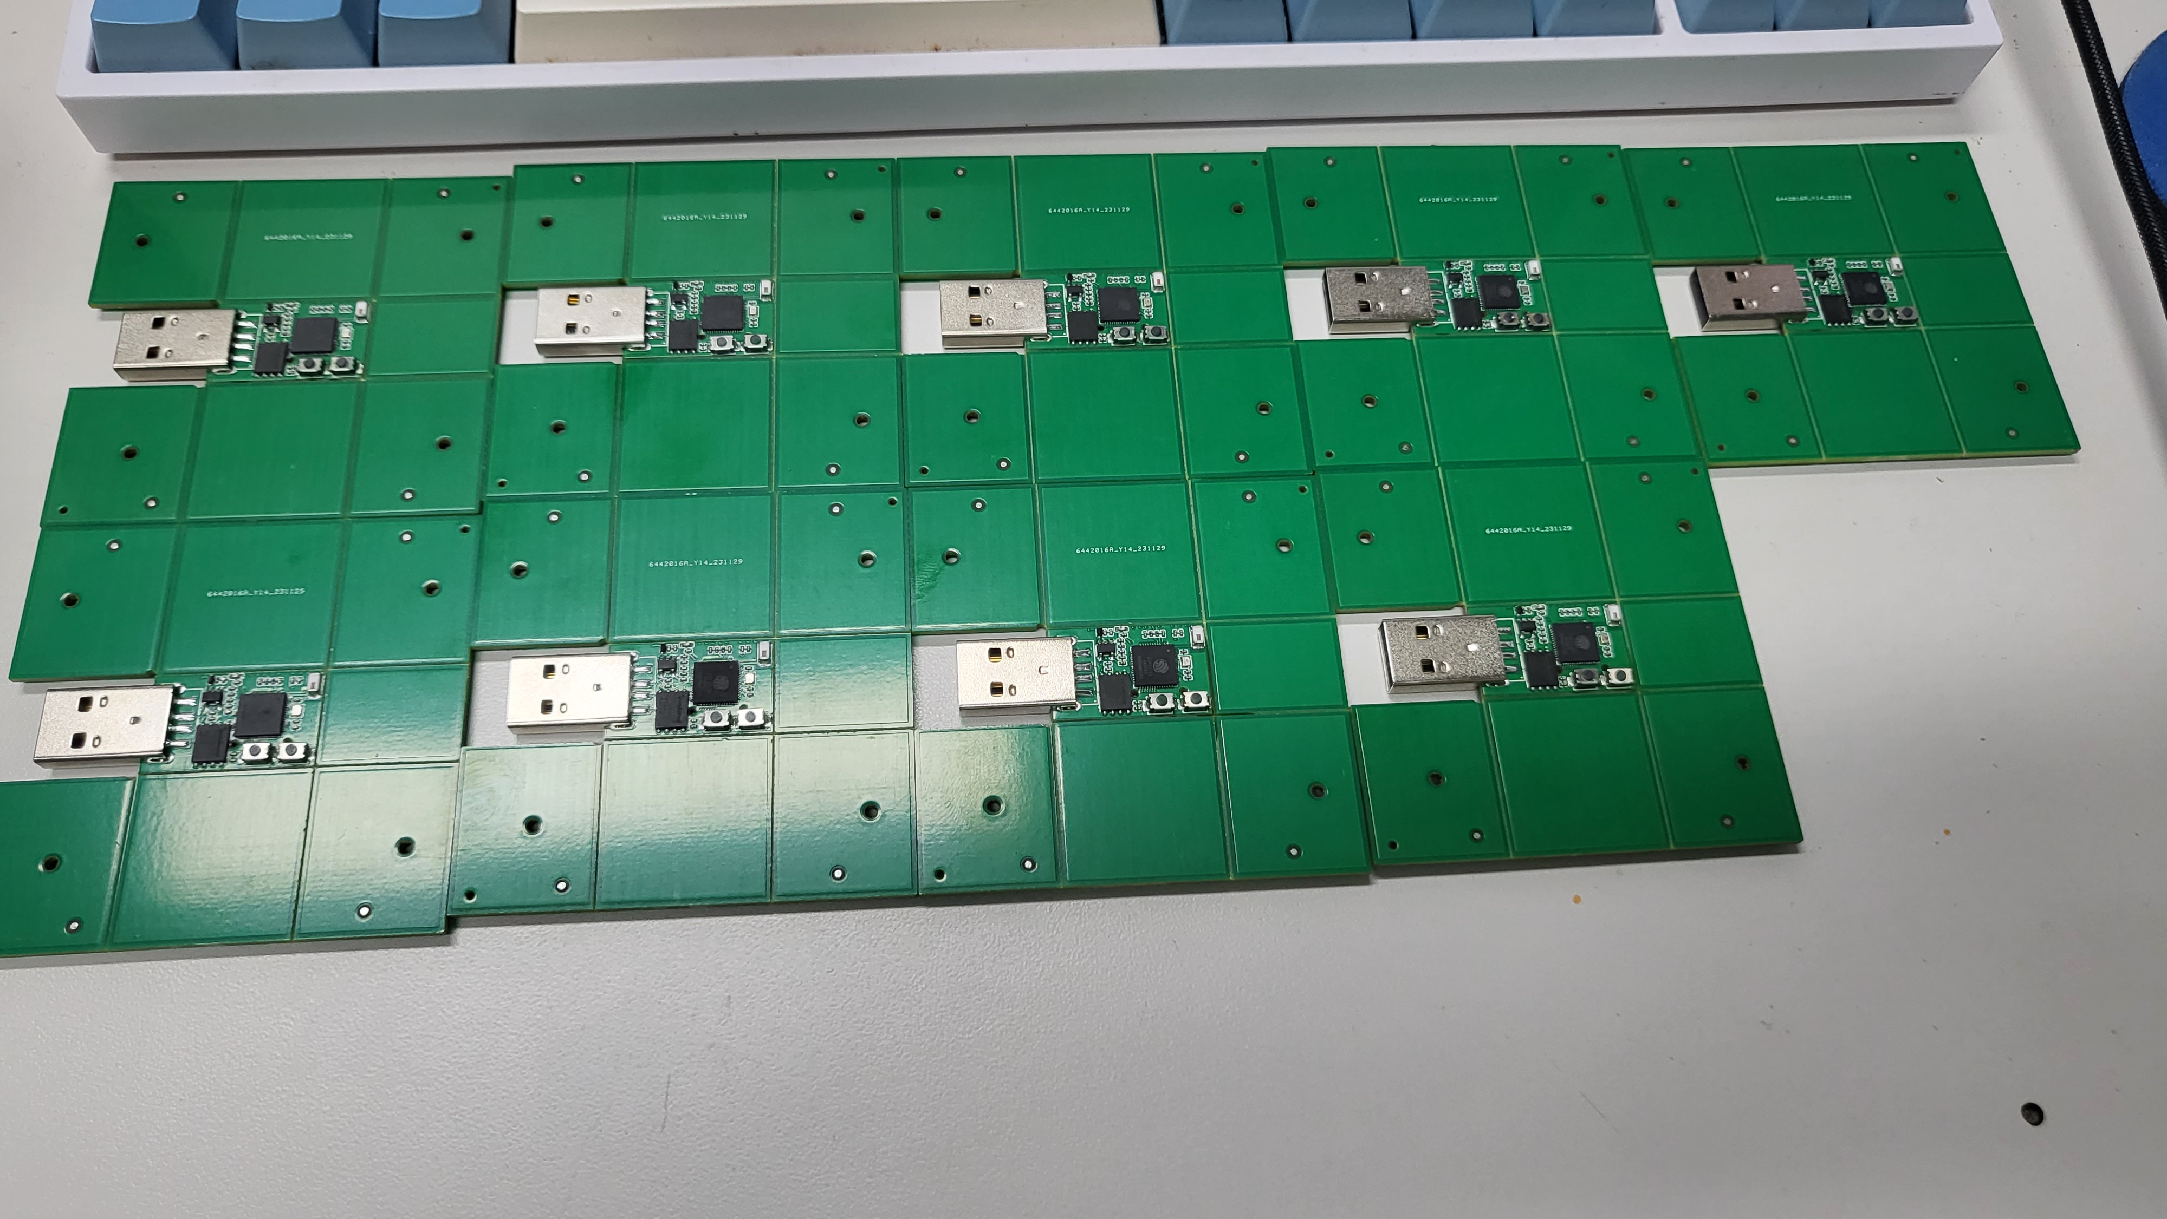
새로운 해킹 USB 설계 및 제작
직접 만드는 재미~ ( HW 편 )
© Hackingcamp. All Rights Reserved

Slide 27
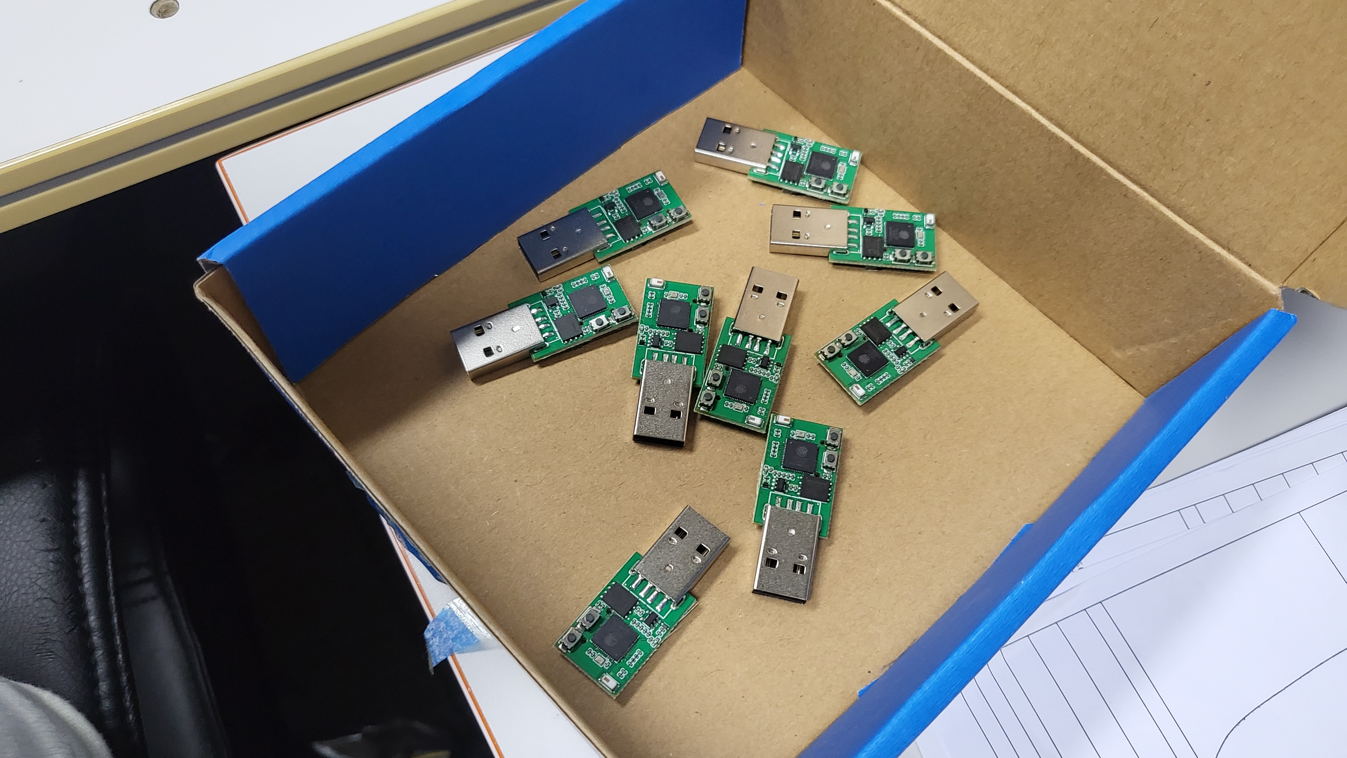
새로운 해킹 USB 설계 및 제작
직접 만드는 재미~ ( HW 편 )
© Hackingcamp. All Rights Reserved

Slide 28
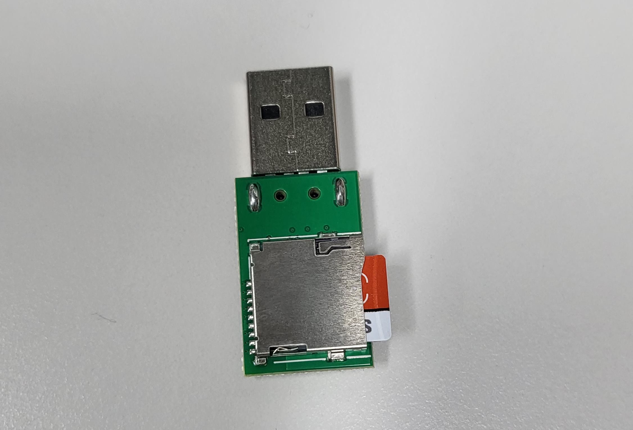
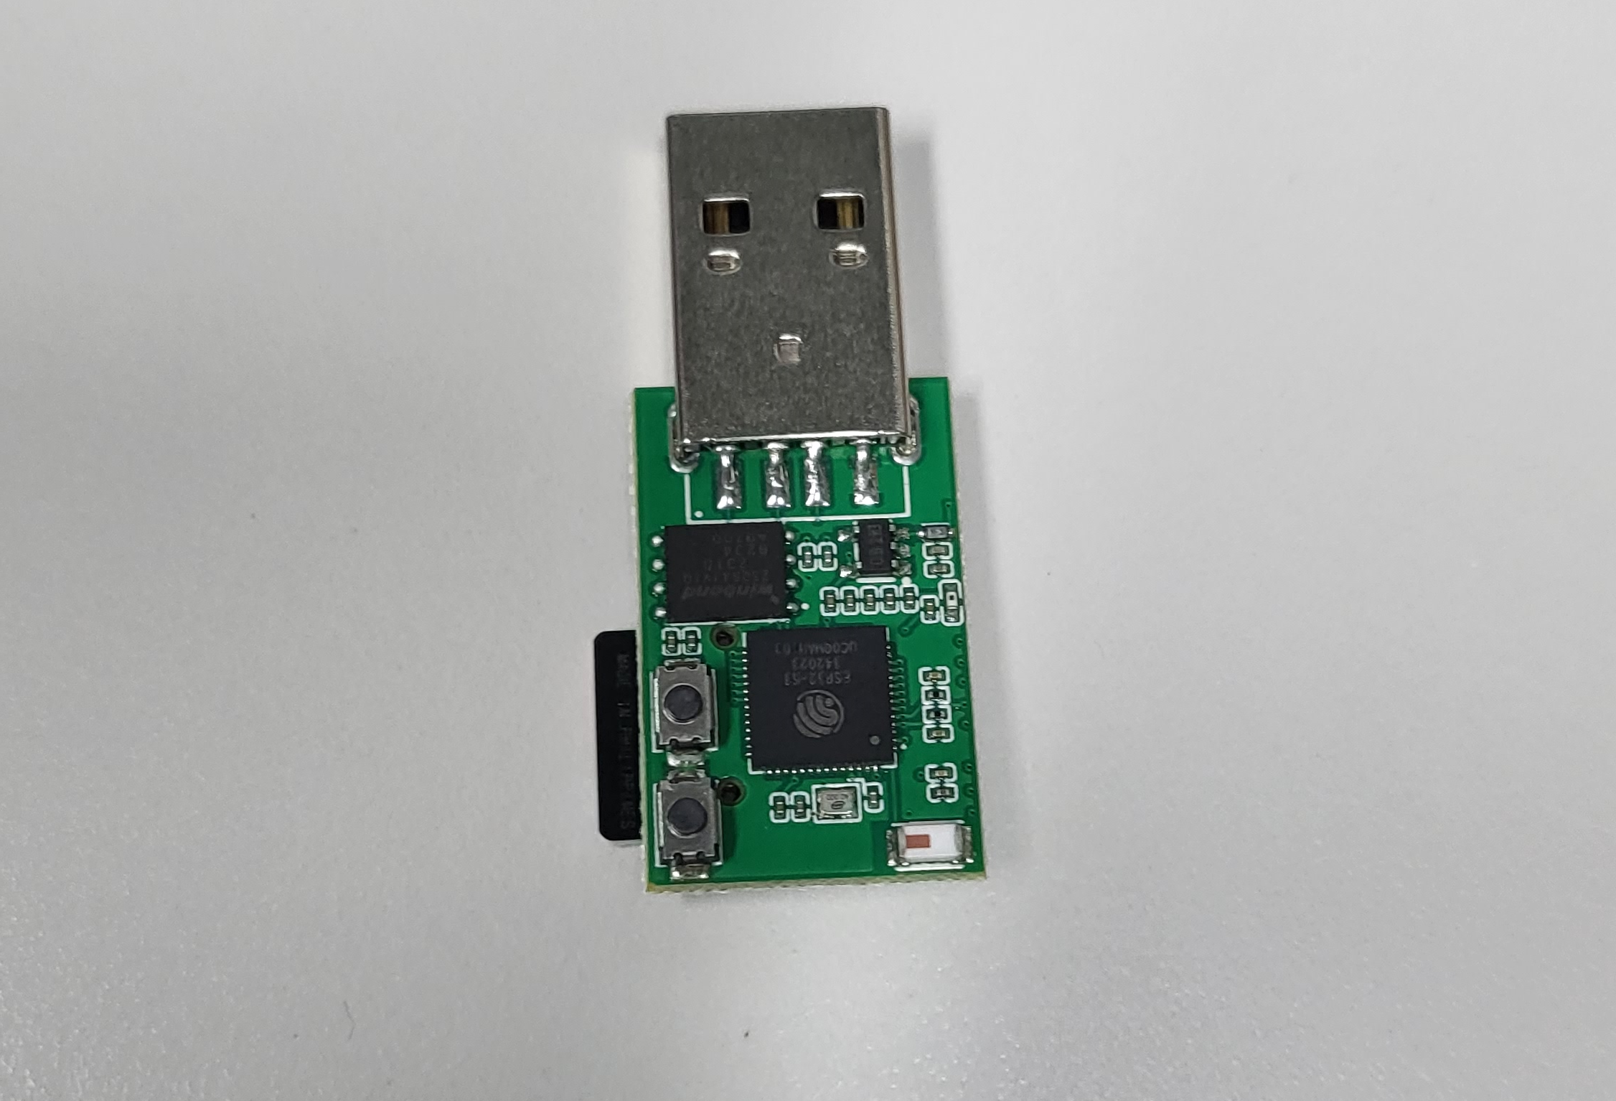
새로운 해킹 USB 설계 및 제작
직접 만드는 재미~ ( HW 편 )
© Hackingcamp. All Rights Reserved

Slide 29
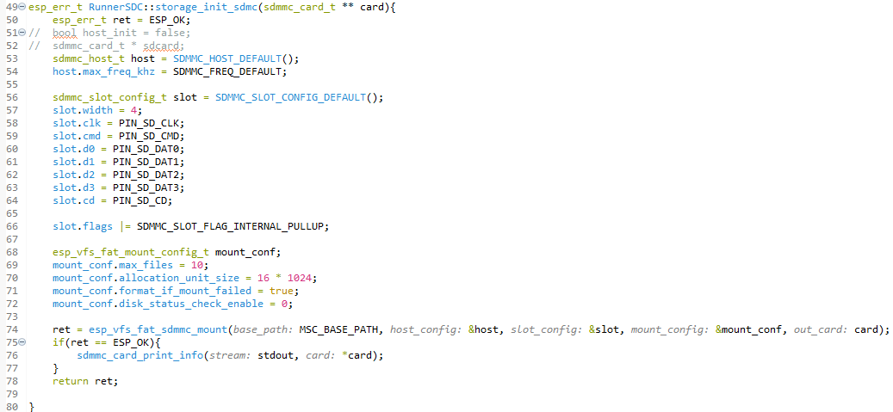
새로운 해킹 USB 설계 및 제작
직접 만드는 재미~ ( SW 편 )
© Hackingcamp. All Rights Reserved

Slide 30
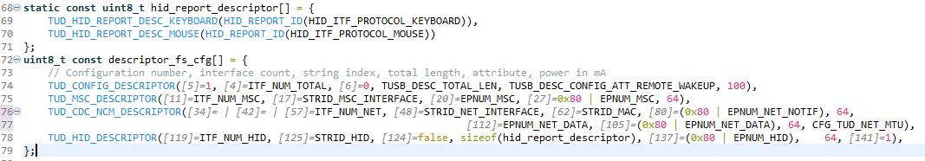
새로운 해킹 USB 설계 및 제작
직접 만드는 재미~ ( SW 편 )
© Hackingcamp. All Rights Reserved

Slide 31
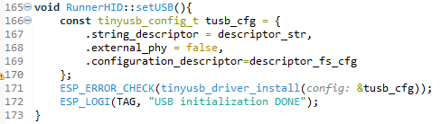
새로운 해킹 USB 설계 및 제작
직접 만드는 재미~ ( SW 편 )
© Hackingcamp. All Rights Reserved

Slide 32
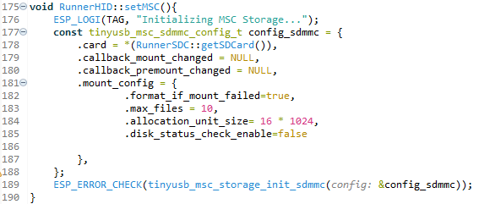
새로운 해킹 USB 설계 및 제작
직접 만드는 재미~ ( SW 편 )
© Hackingcamp. All Rights Reserved

Slide 33
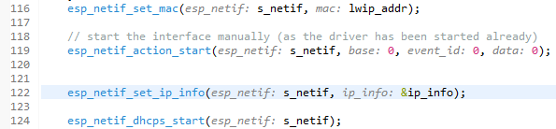
새로운 해킹 USB 설계 및 제작
직접 만드는 재미~ ( SW 편 )
© Hackingcamp. All Rights Reserved

Slide 34
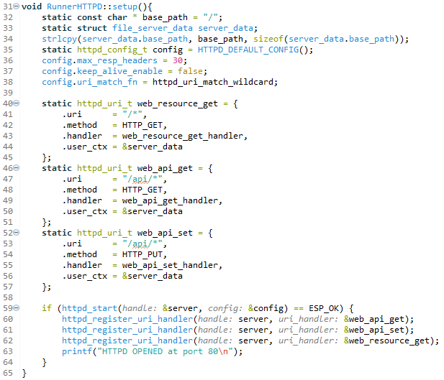
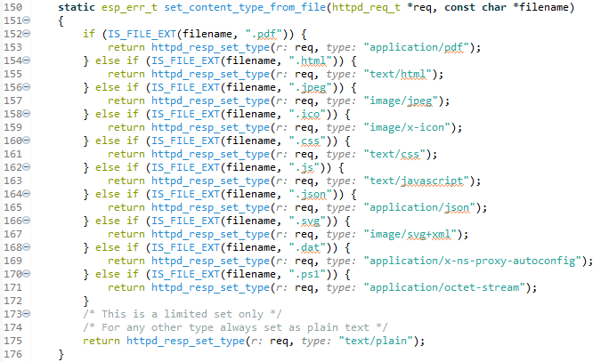
새로운 해킹 USB 설계 및 제작
직접 만드는 재미~ ( SW 편 )
© Hackingcamp. All Rights Reserved

Slide 35
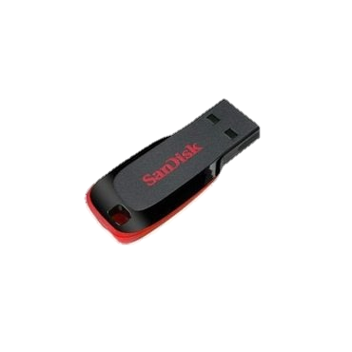
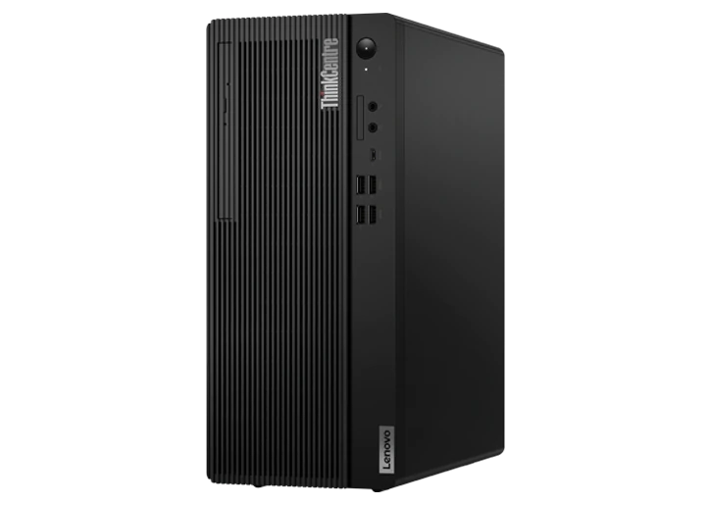
해킹 시나리오
USB를 활용해 해킹까지 이어지는 이야기
연결
© Hackingcamp. All Rights Reserved

Slide 36
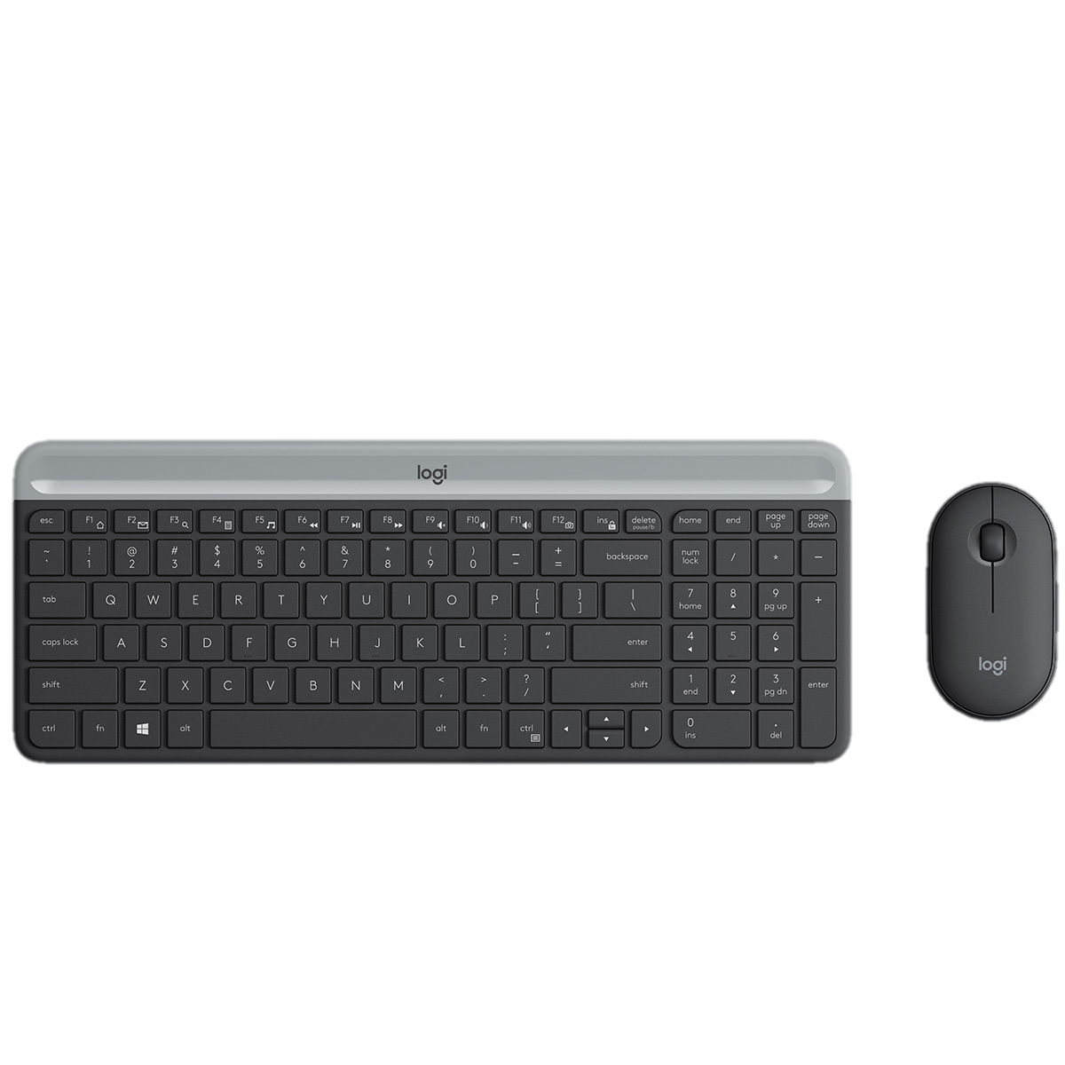
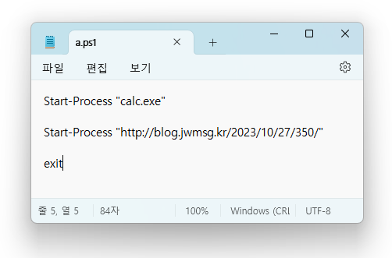
해킹 시나리오
USB를 활용해 해킹까지 이어지는 이야기 (2)
악성코드를 강제로 실행
키보드와 마우스의 제어권을 가져와
PC 제어
© Hackingcamp. All Rights Reserved

Slide 37

해킹 시나리오
USB를 활용해 해킹까지 이어지는 이야기
방
화
벽
PC
외부 접속은
방화벽에 의해 차단
내부에서 외부로의 접속은
차단되지 않음
© Hackingcamp. All Rights Reserved

Slide 38
해킹 시나리오
USB를 활용해 해킹까지 이어지는 이야기
방
화
벽
PC
악성코드 실행으로
시스템 명령 권한을 탈취
© Hackingcamp. All Rights Reserved

Slide 39
해킹 시나리오
USB를 활용해 해킹까지 이어지는 이야기
PC
악성코드 실행으로
일부 파일을 USB 로 유출
© Hackingcamp. All Rights Reserved

Slide 40
해킹 시나리오
USB를 활용해 해킹까지 이어지는 이야기
USB 를 Network Interface 로 동작시킨 뒤 Http 서버를 운영
USB HID를 이용하여 해당 Http 서버로부터 악성 쉘 스크립트 내려 받아 실행
Reverse shell 을 실행시켜, 시스템 명령어 권한을 탈취
악성 행위 이후, 특정 파일을 USB에 저장
© Hackingcamp. All Rights Reserved

Slide 41
새로운 해킹 USB
시연
실제 USB 를 활용한 시연
© Hackingcamp. All Rights Reserved

Slide 42
기술 한계점
한계는 극복이 가능하다 (사실 시간이 없을 뿐..)
Windows Lock, 또는 UI 없는 Windows 환경
별도의 windows driver 를 자동 설치 또는 실행하도록 하여 해결
(시간 관계상 현재 미 구현)
외부 네트워크 연결
WiFi 를 이용하여 Host PC 의 네트워크를 외부망으로 빼낼 수 있음
(WiFi 안테나 RF 튜닝이 안되어, 현재 시연불가)
© Hackingcamp. All Rights Reserved

Slide 43
총정리
부제
HID 및 MSC, NCM 등의 기술을 활용하여 HostPC 를 자유롭게 제어가능
자동실행이 막혔더라도, 이를 우회하여 동작 및 실행 가능
별도의 설정 또는 보안시스템이 없는 “일반적인 환경” 에서 지극히 취약함
© Hackingcamp. All Rights Reserved

Slide 44
문제 1.
최고의 해커를 위한 문제
과거(Win7이전) 자동실행을 위해 사용했던 파일의 이름은?
© Hackingcamp. All Rights Reserved

Slide 45
문제 2.
최고의 해커를 위한 문제
Network Intrface 로 연결 이후, 공격할 수 있는 벡터를 1가지 이상
© Hackingcamp. All Rights Reserved

Slide 46
문제 3.
최고의 해커를 위한 문제
Powershell 스크립트를 강제로 Execute 할때 공격 가능한 벡터 1가지 이상
© Hackingcamp. All Rights Reserved

Slide 47
감사합니다.
QnA
㈜디바이스넷 – 정재완 선임연구원
© Hackingcamp. All Rights Reserved

